Slide 1




ЛИНИЯ ПРОДУКТОВ
ХРОНОБИОЛОГИЧЕСКОЙ ЗАЩИТЫ

Slide 2

БИОРИТМЫ
как основа жизни
Биоритмы – это циклические явления жизнедеятельности любого организма

Slide 3

ХРОНОБИОЛОГИЯ
Изучение
взаимосвязей между биоритмами
Методы восстановления
и гармонизации биологических ритмов

Slide 4

ДЕСИНХРОНОЗ
Внешний развивается при резкой смене часовых поясов
Внутренний развивается у людей, не покидающих своего часового пояса
Приводит к:
Повышенной утомляемости
Расстройству ритма сна
Снижению трудоспособности
Нестабильному эмоциональному состоянию
Расстройствам в работе органов и систем
Формированию патологических процессов или обострению существующих

Slide 5


БИОХИМИЧЕСКИЕ ПРОЦЕССЫ
ДЕНЬ
НОЧЬ
Переработка накопленных питательных веществ для получения энергии
Накопление питательных веществ, восстановление тканей̆ и деление клеток

Slide 6
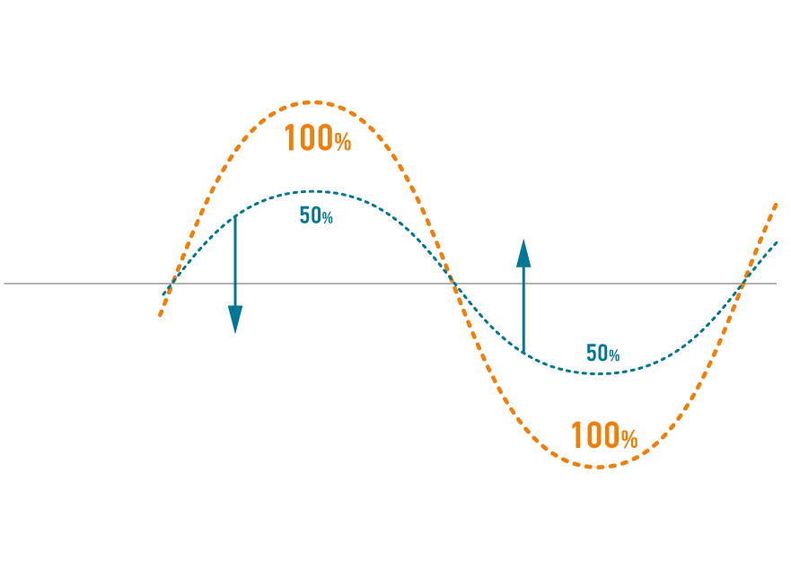



ЭФФЕКТИВНОСТЬ БАД
В БИОЛОГИЧЕСКОМ РИТМЕ
КАПСУЛА
ОБЫЧНОЙ БАД
УТРЕННЯЯ КАПСУЛА
ВЕЧЕРНЯЯ КАПСУЛА
ФАЗА АКТИВНОСТИ
Вещества, работающие
в противофазе
с биоритмом органа
ФАЗА ОТДЫХА
Вещества, работающие
в противофазе
с биоритмом органа
ОБЫЧНЫЕ БАД
– вещества не учитывают ритмы органа
– содержат компоненты, которые могут быть в противофазе с ритмом
– сниженная эффективность
БАД на основе хронобиологии
– состав сбалансирован
с биоритмами
– вещества работают только в своей фазе
– максимально эффективно

Slide 7

Преимущества
Адресное воздействие на системы организма
Защита биоритмов
Суточные нормы активных веществ
Европейское качество компонентов
Прогрессивные формы и технологии

Slide 8
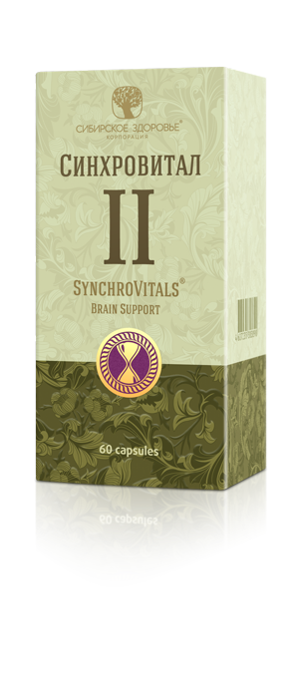
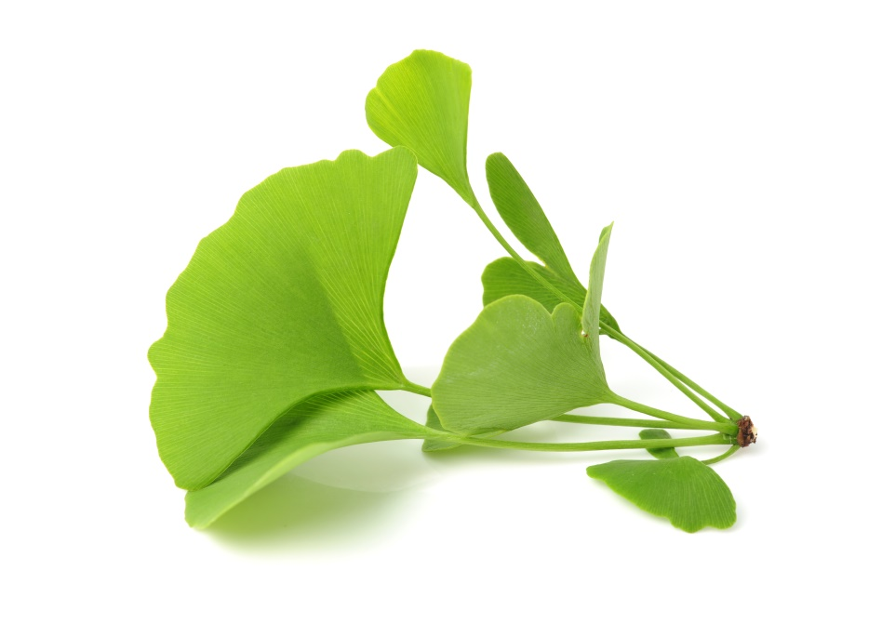
Синхровитал-II
Хронобиологическая защита клеток мозга
Растительный комплекс:
Гинкго билоба улучшает кровоснабжение в головном мозге и способствует поддержанию вязкости крови в пределах нормы
Женьшень оказывает выраженное адаптогенное воздействие, повышает работоспособность
Готу кола (щитолистник), шалфей и зверобой улучшают обменные процессы в нервной системе, способствуют улучшению памяти и внимания

Slide 9
Синхровитал-II
Хронобиологическая защита клеток мозга
Активные компоненты | Масса, мг | % от рекомендуемой суточной нормы
Комплекс № 1
Гинзенозиды | 10
Флавонолгликозиды | 42
Витамин С | 19,6 | 32,7
Комплекс № 2
Флавоноиды (в пересчете на байкалин) | 20
Гиперицин | 0,375
Витамин С | 19,6 | 32,7
СОСТАВ ПРОДУКТА
Комплекс № 1 УТРО: экстракт гингко билоба, экстракт женьшеня, экстракт готу кола, аскорбилпальмитат.
Комплекс № 2 ВЕЧЕР: экстракт шалфея, экстракт зверобоя, аскорбилпальмитат, экстракт шлемника байкальского.

Slide 10
Синхровитал-II
ПРЕИМУЩЕСТВА:
Хронобиологическая защита клеток мозга
ПРОВЕРЕННЫЕ АКТИВЫ В ЭФФЕКТИВНОЙ ДОЗЕ
ВЫСОКАЯ УМСТВЕННАЯ РАБОТОСПОСОБНОСТЬ
ЛЕГЕНДАРНЫЙ ЛЕКАРСТВЕННЫЙ ЖЕНЬШЕНЬ
Высокое содержание гинзенозидов
РАСТИТЕЛЬНЫЕ ЭКСТРАКТЫ
ЗВЕРОБОЯ, ШАЛФЕЯ И ГОТУ КОЛЫ

Slide 11
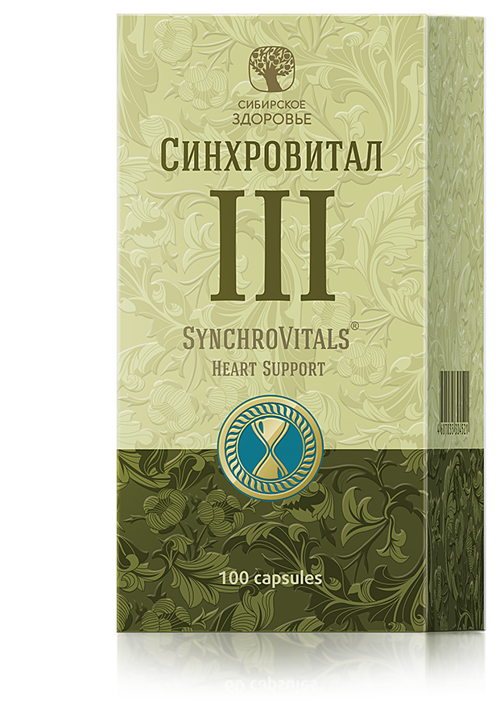
Синхровитал-III
Хронобиологическая защита сердца
Растительный комплекс:
Боярышник способствует снижению кровяного давления и профилактики образования сосудистых тромбов
Липоевая кислота способствует снижению уровня сахара и холестерина в крови
Селен и ликопин защищают клетки от оксидативного стресса, поддерживают молодость и эластичность сосудов.
Бета-глюканы овса помогают снизить уровень холестерина в крови

Slide 12
Синхровитал-III
Хронобиологическая защита сердца
Активные компоненты | Масса, мг | % от рекомендуемой суточной нормы
Комплекс № 1
Бета глюканы | 267,3
Липоевая кислота | 42,0
Комплекс № 2
Селен | 100 мкг | 143
Ликопин | 5,0
Витексин-2-рамнозид и гиперозид | 7,2
СОСТАВ ПРОДУКТА
Комплекс № 1 УТРО: бета-глюканы овса OatWell 28, липоевая кислота.
Комплекс № 2 ВЕЧЕР: экстракт листьев с цветками боярышника, Lalmin Se 2000 ™ (инактивированные дрожжи Saccharomycescerevisiae, содержащие селен в форме селенометионина), ликопин.

Slide 13
Синхровитал-III
ПРЕИМУЩЕСТВА:
Хронобиологическая защита сердца
Комплексная кардиозащита
Комплекс OatWell 28, липоевая кислота, экстракт листьев боярышника
Эффективность активов доказана клинически: бета-глюканы снижают уровень холестерина в крови
По данным исследований Tiwari и соав., 2011 Institute of Food and Health Dublin, Ireland
Природный источник антиоксидантов Содержит экстракт листьев боярышника (источник витексина)
100% суточной нормы ликопина

Slide 14
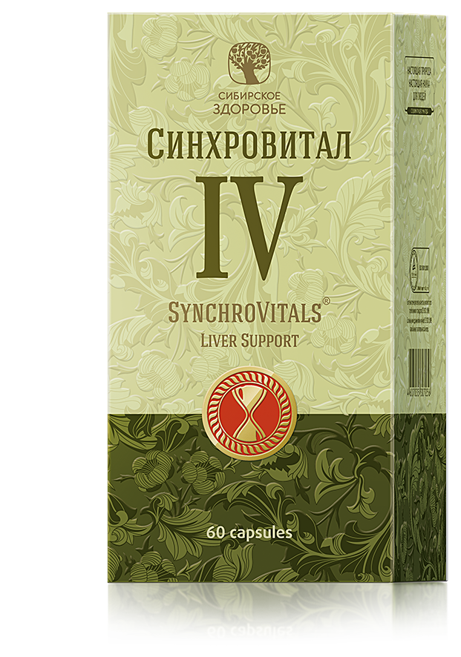
Синхровитал-IV
Хронобиологическая защита клеток печени
Растительный комплекс:
Расторопша активизирует обмен веществ в клетках печени, способствуя их регенерации, повышает защиту от вируса гепатита С
Артишок стимулирует образование желчи и способствует очищению печени и желчного пузыря
Шлемник байкальский и зверобой обладают мягким желчегонным эффектом, оказывают на организм общеукрепляющее и тонизирующее действие
Таурин улучшает отток желчи и обладает антиоксидантными свойствами

Slide 15
Синхровитал-IV
Хронобиологическая защита клеток печени
Активные компоненты | Масса, мг | % от рекомендуемой суточной нормы
Комплекс № 1
Флаволигнаны (силибин) | 35,6 | 118
Таурин | 233 | 58,2
Комплекс № 2
Таурин | 480 | 120
Флавоноиды | 50 | 20
Гиперицин | 0,17 | 56,6
СОСТАВ ПРОДУКТА
Комплекс № 1 УТРО: таурин, экстракт расторопши, экстракт листьев артишока.
Комплекс № 2 ВЕЧЕР: таурин, экстракт зверобоя, экстракт шлемника байкальского.

Slide 16
Синхровитал-IV
ПРЕИМУЩЕСТВА:
Хронобиологическая защита клеток печени
ГЕПАТОПРОТЕКТОРНЫЕ СВОЙСТВА
комплекса экстрактов зверобоя и шлемника байкальского
Активизирует обмен и регенерацию клеток печени за счет содержания экстракта расторопши
МЯГКОЕ ЖЕЛЧЕГОННОЕ ДЕЙСТВИЕ экстракта артишока
АНТИОКСИДАНТНАЯ ЗАЩИТА
содержит таурин

Slide 17
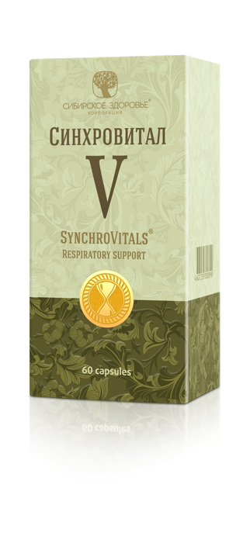
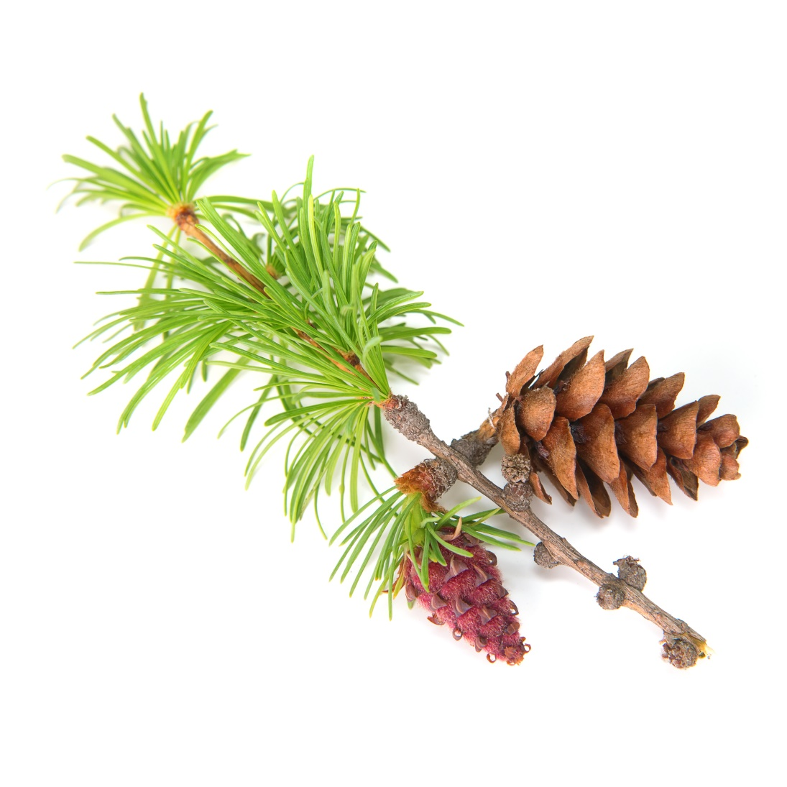
Синхровитал-V
Хронобиологическая защита иммунитета
Компоненты
с доказанным эффектом
Подорожник, шалфей и ромашка обладают антимикробными и противовоспалительными свойствами
Арабиногалактан из экстракта лиственницы оказывает иммуномодулирующее действие
Женьшень способствует повышению иммунной защиты и обладает адаптогенным действием

Slide 18
Синхровитал-V
Хронобиологическая защита иммунитета
Активные компоненты | Масса, мг | % от рекомендуемой суточной нормы
Комплекс № 1
Гинзенозиды | 6,2
Комплекс № 2
Апигенин | 1,6 | 16
СОСТАВ ПРОДУКТА
Комплекс № 1 УТРО: арабиногалактан лиственницы ResistAid™, экстракт корня женьшеня, экстракт листьев подорожника.
Комплекс № 2 ВЕЧЕР: арабиногалактан лиственницы ResistAid™, экстракт листьев шалфея, экстракт цветков ромашки, экстракт чабреца.

Slide 19
Синхровитал-V
ПРЕИМУЩЕСТВА:
Хронобиологическая защита иммунитета
СТИМУЛЯТОР ИММУННОЙ СИСТЕМЫ
Содержит комплекс ResistAid™ (арабиногалактан + полифенолы)
АНТИМИКРОБНОЕ ДЕЙСТВИЕ
Содержит подорожник, шалфей и ромашку
ЭФФЕКТИВНОСТЬ АКТИВОВ ДОКАЗАНА КЛИНИЧЕСКИ
Комплекс ResistAid™ протестирован специальными исследованиями как иммуномодулирующая пищевая добавка (Udani и соавт., 2010) в Германии.

Slide 20
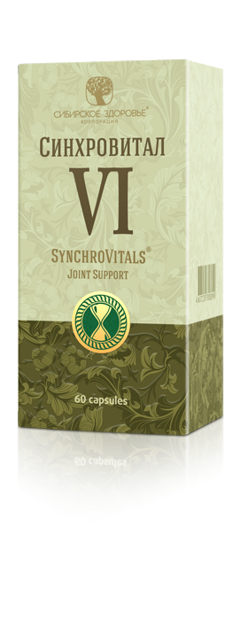
Синхровитал-VI
Хронобиологическая защита суставов
Компоненты
с доказанным эффектом
Глюкозамина сульфата и хондроитина сульфата способствуют восстановлению и защите тканей суставов
Кора белой ивы содержит саллицилаты – природные противовоспалительные вещества, помогают снять отек
Экстракт корней гарпагофитума подавляет действие фермента, вызывающего деградацию суставного хряща
Витамин С из экстракта шиповника способствует образованию коллагена – структурного компонента хрящей

Slide 21
Синхровитал-VI
Хронобиологическая защита суставов
Активные компоненты | Масса, мг | % от суточной нормы
Комплекс № 1
Глюкозамин | 227,4 | 33
Хондроитина сульфат | 99,0 | 16,5
Производные салициловой кислоты | 18,0 | -
Комплекс № 2
Глюкозамин | 235 | 34
Хондроитина сульфат | 90,2 | 15
Гарпагозиды | 3,75 | 18,8
СОСТАВ ПРОДУКТА
Комплекс № 1 УТРО: глюкозамина сульфат, экстракт коры белой ивы (производные салициловой кислоты), хондроитин. Комплекс № 2 ВЕЧЕР: глюкозамина сульфат, экстракт корней гарпагофитума (гарпагозиды), хондроитин, экстракт шиповника.

Slide 22
Синхровитал-VI
ПРЕИМУЩЕСТВА:
Хронобиологическая защита суставов
КОМПОНЕНТЫ С ДОКАЗАННЫМ ЭФФЕКТОМ
глюкозамин и хондроитина сульфат
ЭФФЕКТИВНОЕ СОЧЕТАНИЕ «СПАСИТЕЛЕЙ» СУСТАВОВ
совместное использование глюкозамина и хондроитина
ОПТИМАЛЬНАЯ СУТОЧНАЯ ДОЗА
глюкозамина и хондроитина сульфата для профилактики заболеваний суставов
ОБОГАЩЕНИЕ РАСТИТЕЛЬНЫМИ ВЕЩЕСТВАМИ
Наличие противовоспалительных салицина, босвелина, гарпагозидов, куркумина

Slide 23
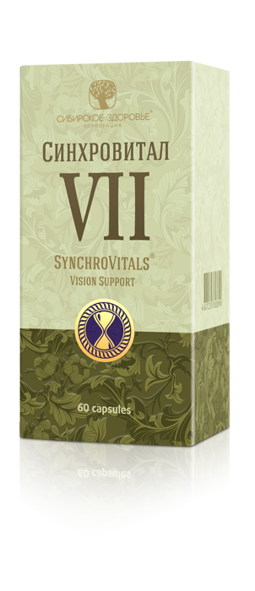
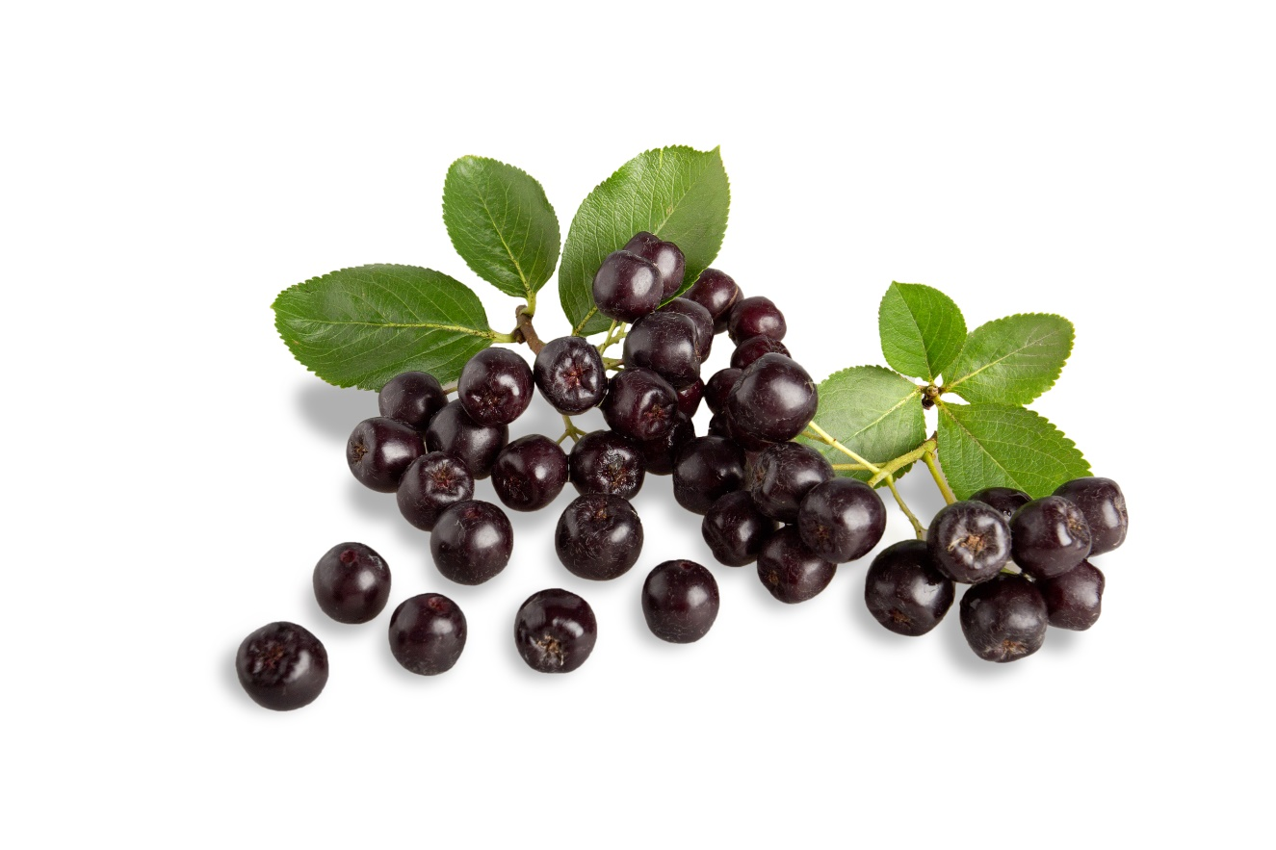
Синхровитал-VII
Хронобиологическая защита зрения
100% суточной нормы
каротиноидов
Лютеин и зеаксантин обеспечивают антиоксидантную защиту органов зрения
Бета-каротин способствует сохранению зрения и нормальной работе сетчатки
Антоцианы улучшают кровообращение в органах зрения и защищают зрительные клетки от старения и УФ-излучения
Витамин С блокирует разрушительные реакции в сетчатке и хрусталике, вызываемые светом

Slide 24
Синхровитал-VII
Хронобиологическая защита зрения
Активные компоненты | Масса, мг | % от рекомендуемой суточной нормы
Комплекс № 1
Антоцианы | 37,5 | 75
Комплекс № 2
Бета-каротин | 5 | 100
Лютеин | 5 | 100
Зеаксантин | 1 | 100
Витамин С | 53 | 89
СОСТАВ ПРОДУКТА:
Комплекс № 1 УТРО: экстракт гибискуса, экстракт карельской черники, экстракт алтайской аронии.
Комплекс № 2 ВЕЧЕР: экстракт ацеролы, экстракт шиповника, натуральный лютеин FloraGlo®, натуральный бета-каротин CaroCare™, липидный витамин С, натуральный зеаксантин OptiSharp®.

Slide 25
Синхровитал-VII
ПРЕИМУЩЕСТВА:
Хронобиологическая защита зрения
ЗАЩИТА ЗРИТЕЛЬНЫХ КЛЕТОК ОТ СТАРЕНИЯ
Содержит природные пигменты – антоцианы
ТРИ ПРИРОДНЫХ ИСТОЧНИКА АНТОЦИАНОВ:
гибискус, арония, черника
100% СУТОЧНОЙ НОРМЫ КАРОТИНОИДОВ
бета-каротин, зеаксантин, лютеин
УВЕЛИЧЕННОЕ СОДЕРЖАНИЕ ВИТАМИНА С
в составе экстракта шиповника

Slide 26
СПАСИБО ЗА ВНИМАНИЕ!

